Slide 1
「住宅建築物耐震10ヵ年戦略・大阪」の進捗状況
資料1

Slide 2
住宅建築物耐震10ヵ年戦略・大阪 概要
基本方針
《 効率的・効果的な施策展開により耐震化をスピードアップ 》
《 他施策、関係団体等と連携を強化、多様なアプローチにより耐震化意欲を喚起 》
支援策の
方向性
３つの支援策の方向性を軸とし、所有者の意識の変化を踏まえた切れ目のない支援策を戦略的に実施し、耐震化を実現していく
社会的機運の醸成
耐震化の
きっかけづくり・具体化
負担軽減の支援
耐震化の目標
耐震化率（耐震性不足戸数）
住宅
  木造住宅・分譲マンションを含む
  すべての住宅
H27
約83%(65万戸)
R２
約89%(45万戸)
目標 [R７]
95%
多数の者が利用する建築物 学校・病院・ホテル・事務所など、多数の者が利用する一定規模以上の建築物
所管省庁が公表する用途ごとの目標・現状の耐震化率を把握、発信
大規模建築物
不特定多数の者及び
避難に配慮を要する者が利用する大規模な建築物
耐震性不足棟数（進捗率※１）
診断義務付け
建築物
H29.3※2
139棟（84%）
R3.３
98棟（88%）
目標 [R７]
おおむね解消
広域緊急交通路沿道建築物
沿道にある一定の規模を超える建物及びブロック塀等
耐震性不足棟数（進捗率※１）
H31.3※2
228棟（26%）
R3.３
204棟（30%）
目標 [R７]
おおむね解消
1
※１進捗率：義務付け建築物に占める耐震性ありの割合 ※２当初公表時点

Slide 3
目標達成に向けた具体的な取組
木造住宅 | 分譲マンション | 大規模建築物 | 広域緊急交通路沿道建築物
●講習会や相談会、展示会等のイベントによる耐震化普及啓発 ●リフォーム事業者向け講習会等での耐震化の情報発信 | ●関係部局と連携した耐震化フォーラムの実施 ●マンション管理の制度や融資案内等多方面からのアプローチ | ●講習会の開催による普及啓発 ●施設利用者に分かりやすい公表 | ●地域住民に分かりやすい公表
●個別訪問、ダイレクトメールによる働きかけ ●リフォーム事業者等との連携 ●住まい手に合った耐震化方策 | ●個別訪問、ダイレクトメールによる働きかけ ●耐震化サポート事業者との連携による支援 ●WEBセミナーの実施 | ●個別訪問等による働きかけ ●病院への働きかけを重点化 | ●ダイレクトメールによる働きかけ ●専門家派遣による支援
●所有者の負担軽減支援のための各種取組 ● 「生命重視型」※改修の周知 ※倒壊の可能性は残るが少しでもリスクを減らす改修 | ●補助・融資・税制等、必要な情報の周知 | ●補助・融資・税制等、必要な情報の周知 | ●補助・融資・税制等、必要な情報の周知
社会的機運の醸成
きっかけづくり・具体化
負担軽減の支援
2

Slide 4
Ⅰ.住宅
(ⅰ）木造住宅

Slide 5
住宅の耐震化率の推移・予測
【目 標】
※住宅総数は、世帯推計値と等しいと仮定
○目標達成まで1.1ポイントの上昇が必要。
93.9%
H27～R２の
５年間のトレンド
こんな感じの推移を示すグラフ
H18 H22 H27 R2 R7
4

Slide 6
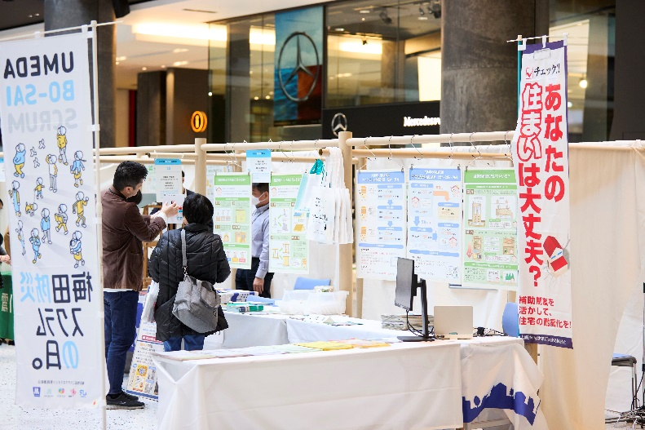
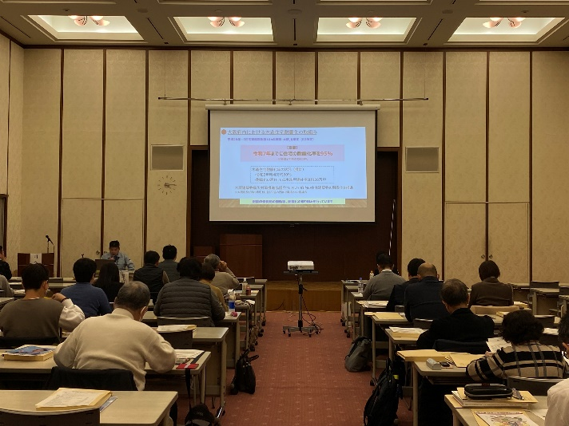
【社会的機運の醸成】
講習会やイベント等の実施
評価A ＝ 取組を行うことができている
評価B ＝ さらに強化・充実を要する
評価C ＝ 他の手法も含めより一層の検討を要する
○講習会や相談会、展示会等のイベントにより、幅広く府民に普及啓発を実施
○関係部局と連携し、リフォーム事業者向け講習会において、耐震改修事例等について説明
取組実績
イベント等の開催回数：333回（R2～R5）
リフォーム事業者向け講習会受講者数：148名（R2～R5）
・住宅の耐震化に関する啓発パネルの展示
・木造住宅倒壊模型（ピノキオぶるる）の
展示・実演
評価 A
○講習会やイベント等には、多数の方が参加されており、情報発信の機会として有効と考えている
○府内すべての市町村で講習会やイベント等を行っており、引続き取組を継続していく
5

Slide 7
【きっかけづくり・具体化】
個別訪問・ダイレクトメール送付等による働きかけ
○個別訪問による働きかけ
市町村及び大阪府まちまるごと耐震化支援事業登録事業者等による訪問
○ダイレクトメール送付による働きかけ
所有者宛のダイレクトメールの他、固定資産税の納税通知書に同封する等により送付
※耐震性不足の木造住宅戸数（H28時点：39万戸）
取組実績
□個別訪問
□ダイレクトメールの送付
（H28～R5 134,493戸）
（H28～R5 4,330,853戸）
評価 B
○ 働きかけの手法として、固定資産税の納税通知書に同封する市町村が増えたことで、ダイレクトメール数が増加
○ 個別訪問数のうち、約８割をまちまるごと支援事業で行うことができたことにより、市町村の人的負担が軽減
○ 直接所有者に働きかけを行うことにより、市町村窓口への問合せがあり、耐震診断の実施に繋がっている
○ 府内すべての市町村が管内全域に個別訪問又はDM等を行うよう進める必要がある
6

Slide 8
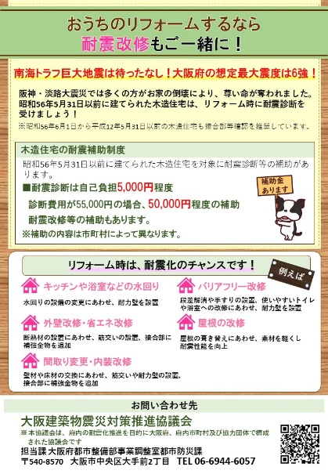
【きっかけづくり・具体化】
リフォーム事業者との連携等
○ リフォームに合わせた耐震改修を幅広く進めていくため、チラシ等により所有者へ普及啓発を実施
取組実績
・チラシをクリナップ株式会社、タカラスタンダード株式会社、株式会社LIXIL、TOTO株式会社、大建工業株式会社、パナソニックハウジングソリューションズ株式会社のショールームに配架。（3,000部）
・住宅の売買時や所有者の代替わりのタイミングを捉えられるよう一般社団法人大阪府宅地建物取引業協会(約9,700社）や公益社団法人全日本不動産協会大阪府本部(約5,400社）の会員あてにチラシを送付し周知啓発
講習会等での普及啓発
・所有者向け講習会や出前講座等において、リフォームの機会を捉えた耐震化について啓発。
耐震診断技術者紹介制度の拡充（R5.1）
・耐震診断のノウハウのないリフォーム事業者がリフォーム工事を行う場合に診断技術者を紹介し、耐震診断を実施する。
（R4:0件、R5:2件、R6.5:３件）
▲住まいの耐震化の
パンフレット
評価 B
チラシ▶
○R4年度末より開始した取組であるが、年々着実に耐震診断技術者紹介実績
は増えているが、関連団体への周知の機会を充実させる必要がある
7

Slide 9
【きっかけづくり・具体化】
住まい手・建物に合った耐震化 など
○ 年齢、家族構成、収入等、属性が異なる住宅所有者に個別に対応できるよう、相談窓口の設置や技術者紹介を実施
○ 木造伝統工法の住宅の耐震化を行いやすくするため、耐震設計の妥当性等を検証する限界耐力計算簡易レビュー制度を実施
〇 耐震化手法として建て替えや建て替え促進のため除却補助を創設する市町村が増加
取組実績
■相談窓口・技術者紹介制度利用件数
■除却補助創設市町村数と補助実績
大阪北部地震
 | H28 | H29 | H30 | R1 | R2 | R3 | R4 | R5
市町村数 | 21 | 20 | 23 | 24 | 26 | 28 | 29 | 32
実績 | 382 | 183 | 722 | 956 | 734 | 659 | 652 | 686
R6.1能登半島地震
評価 C
○大きな地震後に電話相談や技術者紹介が増加する傾向にあり、相談窓口が有効に機能している
○ニーズに応じた耐震化手法として、市町村除却補助の制度化が進んでいる
○その他、地域特性に応じた施策展開の検討を要する
8

Slide 10
【負担軽減の支援】
所有者の負担軽減支援のための各種取組
○耐震改修事業者向け講習会をオンラインで開催し、所有者の費用負担の軽減につながるよう、経済設計やコストの低減を図る耐震改修工法などについて周知
○市町村会議や行政職員向け研修会において、代理受領制度や手続きの簡素化、生命重視型改修等について、制度を導入している市町村の職員による事例紹介を実施し、未導入市町村へ働きかけ
取組実績
・耐震改修事業者向け講習会の受講者数：435名（R1～R５）
各種制度の導入状況【令和6年4月時点】
・代理受領制度
自治体が工事業者に直接補助金を支払うことで、所有者は耐震改修等にかかった費用から補助金額を差し
引いた金額を支払う制度で、所有者の一時的な負担費用をなくすことができる ・代理受領制度：24市町村
・補助メニューのパッケージ化による手続きの簡素化
申請をパッケージ化することで、手続きの回数を減らし、所有者の負担を少なくすることができる
・診断・設計パッケージ：2市町村 ・設計・工事パッケージ：34市町村
・生命重視型改修
建物全体の改修が困難な所有者が少しでもリスクを減らすことができる
・上部構造評点0.7以上1.0未満を補助対象 ：19市町村
1階のみ1.0以上を補助対象 ：13市町村
耐震シェルターを補助対象 ：35市町村
補助実績（H28～R5累計）
… 1,279戸
… 102戸
… 72戸
評価 B
〇代理受領制度とパッケージ化は、すべての市町村で導入するよう働きかける必要がある。
○補助実績全体の５割近くが生命重視型改修となっている
〇生命重視型改修の充実を図るように促す必要がある。
9

Slide 11
【負担軽減の支援】
木造住宅の補助制度
補助制度
※府の補助制度の要件であり、市町村によって補助制度の有無、要件、補助上限額、補助率が異なる場合あり
 | 診 断 | 設 計 | 改 修
補助額等 | 補助額5.0万円(定額) 府民負担約５千円 （国1/2、府1/4、市町村1/4） | 補助額10万円（定額） （国1/2、府1/4、市町村1/4） | 補助額40万円（定額） （低所得者60万円） （国1/2、府1/4、市町村1/4）
限度額 | 1,１00円／㎡ | 事業費の7割 | なし
補助実績
※設計については平成23年度から補助制度創設
10

Slide 12
Ⅰ.住宅
（ⅱ）分譲マンション

Slide 13
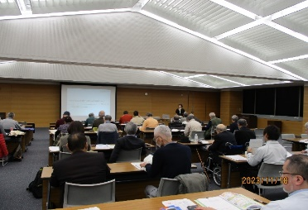
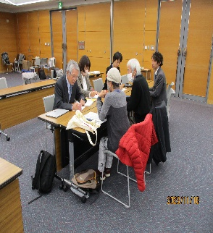
【社会的機運の醸成】
耐震化フォーラムの開催
○耐震改修や建替えに関する知識、耐震改修をした管理組合の実体験等を講演
○管理組合が直接専門家に相談できる相談会を講演後に実施
○耐震化だけでなくマンション管理に関する制度や融資の案内など多方面からのアプローチを実施
取組実績
参加人数・参加市（複数市で共同開催）
年度 | 開催地 | 参加市 | 参加人数
R3 | 茨木市 | 茨木市 | 8名
R4 | 茨木市 | 茨木市、吹田市 | 30名
R5 | 茨木市、吹田市 | 茨木市、吹田市、豊中市、高槻市 | 38名
 |  |  | 計76名
R6 予定 | 茨木市、吹田市、豊中市、高槻市 | 茨木市、吹田市、豊中市、高槻市
【講演】
【講演後の相談会】
複数市で共同開催するメリット
☞開催地が他市であっても参加可能
☞各市が広報等で参加募集
☞各市職員が役割分担
評価 B
○区分所有者の参加機会が増加し、管理組合の課題把握や知識の向上
につながっている
○北摂以外の地域（市）にも開催を働きかける必要がある
参加者の声
☞耐震診断の進め方が理解できた
☞実例紹介で合意形成までの道のりを
実感できた
☞耐震改修の好事例をもっと知りたい
12

Slide 14
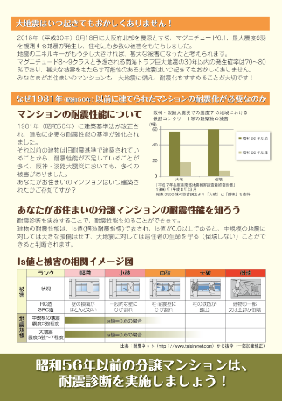
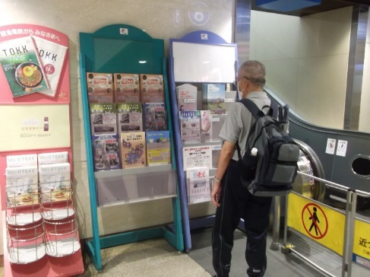
【きっかけづくり・具体化】
ダイレクトメール送付・個別訪問等による働きかけ
○毎年、管理組合宛てに耐震化の啓発パンフレットやサポート事業者制度、WEBセミナーのチラシを送付
○問い合わせいただいた管理組合へは、市町と連携して個別訪問し、制度概要などを説明
○鉄道会社の協力のもと、耐震化パンフレットを駅に配架
取組実績
H30～R5 ダイレクトメール 約8,000件
管理組合あて
 | H30 | R1 | R2 | R3 | R4 | R5
DM | 約1,340 | 約730 | 約1,500 | 約1,500 | 約1,460 | 約1,480
大阪府が把握してる府内の管理組合数 約1,500
（３階以上かつ1,000㎡以上の旧耐震基準の分譲マンション）
啓発パンフレットを阪急電鉄の協力のもと駅に配架
R2～R5 400部
【耐震化パンフレット】
評価 A
○DMを見た管理組合より初動時の進め方や補助制度についての問い合わせがある
○個別訪問を通じて、合意形成の難しさや管理不全、資金不足など特有の
課題があることを確認し、助言や相談につなげた
【駅配架】
13

Slide 15
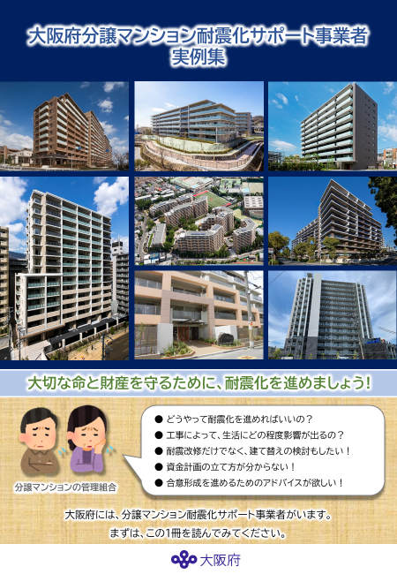
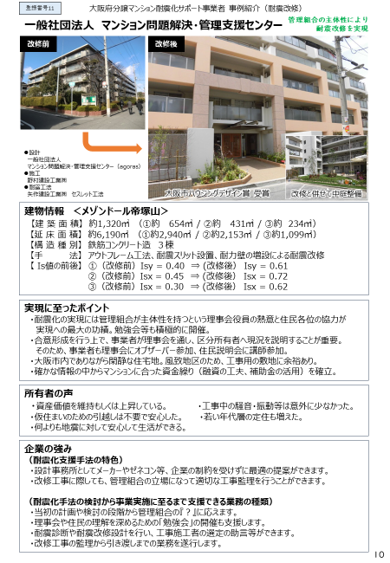
【きっかけづくり・具体化】
大阪府分譲マンション耐震化サポート事業者との連携
○耐震化の事業実績があり、継続的なサポートができる事業者登録制度を設け、サポート事業者の情報を
HP等で提供
○サポート事業者は、管理組合と契約し耐震化実現に向けた具体的な事業化を支援
取組実績
サポート事業者との連携
・耐震化フォーラムで、耐震化の手法や進め方を講演
・個別相談会で、管理組合からの相談対応
・サポート事業者の耐震改修実施事例集を作成し、
フォーラムやDMで配布
・登録事業者 11者（R6.3時点）
支援実績 建替え 10者
耐震改修 1者
評価 B
○府HPでの情報発信だけでなく、
事業者が実際に耐震化に導いた実例集により、
管理組合等に対して分かりやすく情報提供ができている
○管理組合からサポート事業者への問合せ・相談が行われている
○今後、耐震改修の支援実績がある登録事業者を増やす必要がある
【サポート事業者実例集】
14

Slide 16
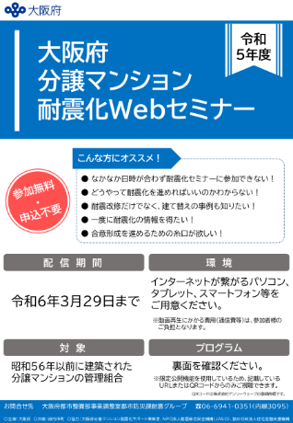
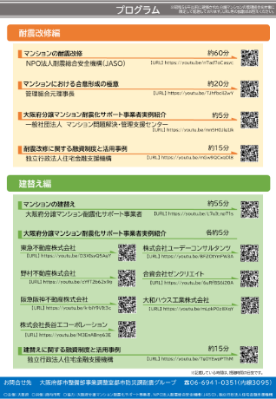
【きっかけづくり・具体化】
耐震化WEBセミナーの開催
○令和3年度からWEBを活用した分譲マンションの耐震化セミナーを開催
○サポート事業者や耐震改修を実現した管理組合の協力を得て作成した動画（13本）を配信
○ダイレクトメールで管理組合に周知
取組実績
視聴回数
R3～R5：約840回
評価 A
○WEBを活用することで、
・時間や場所の制限がなく、所有者の負担軽減になっている
・管理組合が区分所有者への説明に利用できるため、
行政からだけでなくマンション内からの普及啓発に活用できる
○耐震化を実現した管理組合の合意形成に関する苦労話や
分譲マンション耐震化サポート事業者の実例紹介など管理組合
の抱える課題に寄り添った情報提供ができている
【耐震化WEBセミナーのチラシ】
主な内容
☞マンションの耐震改修、建替えの知識
☞マンションにおける合意形成の極意
☞融資制度と活用事例
☞耐震化サポート事業者実例紹介
15

Slide 17
【負担軽減の支援】
補助制度
○大阪府は、耐震化に係る補助を行う市町村に対して補助金を交付
○補助対象
○補助割合
耐震診断 | ▽昭和56年５月31日以前に建築されたもの ▽延べ面積1,000㎡以上、かつ、地階を除く階数が３階以上のもの
補強設計
耐震改修 | ▽同上 ▽大規模災害時に徒歩帰宅者等に対し支援を行うものであること
耐震診断
補強設計
国
1/3
府
1/6
市
1/6
1/3
上限超過分
所有者
所有者
国
府
市
2/3
上限超過分
耐震改修
所有者
所有者
1/6
1/12
1/12
補助実績
補助実績(H30～R5）
耐震診断 63棟、補強設計 7棟、耐震改修 1棟
16

Slide 18
Ⅱ.多数の者が利用する建築物（大規模建築物含む）

Slide 19
大規模建築物の耐震化の推移・予測
 | H28 | H29 | H30 | R1 | R2 | R3 | R4 | R5 | R6 | R7
対象棟数 | 844 | 840 | 832 | 820 | 819 | 813 | 805 | 797 | 787 | 777
耐震性不足棟数 | 139 | 133 | 122 | 105 | 98 | 90 | 80 | 71 | 57 | 43
☞R7年の進捗率
94.5%
棟数
進捗率
☞ 令和5年度末時点で、耐震性が不足する棟（未報告含む）は、公表時から６８棟減少（▲48.9%）しています。
☞令和7年時点の進捗率※は、約94.5%を見込んでいます。
※進捗率：耐震診断義務付け対象建築物のうち、耐震性のある建築物の割合
18

Slide 20
大規模建築物（民間）の
耐震診断結果の公表状況（用途別）
用途 | 総数 | 平成29年3月
 |  | 耐震性あり | 耐震性不足 | 未報告
小学校、中学校 | 14 | 11 | 3
幼稚園、保育所 | 23 | 19 | 4
病院、診療所 | 39 | 8 | 25 | 6
老人ホーム、老人短期入所施設 | 1 | 0 | 1
ホテル、旅館 | 24 | 16 | 7 | 1
飲食店 | 9 | 3 | 6
物販店舗 | 75 | 39 | 33 | 3
劇場、観覧場 | 4 | 4 | 0
サービス店舗 | 3 | 2 | 1
ボーリング場等運動施設 | 4 | 0 | 4
公衆浴場 | 1 | 0 | 1
集会場、公会堂 | 7 | 2 | 5
体育館 | 1 | 1 | 0
遊技場 | 3 | 0 | 2 | 1
自動車車庫 | 10 | 6 | 4
危険物 | 15 | 0 | 15
総計 | 233 | 111 | 111 | 11
総数 | 令和6年3月
 | 耐震性あり | 耐震性不足 | 未報告
14 | 13 | 1
20 | 18 | 2
28 | 10 | 16 | 2
1 | 0 | 1
22 | 19 | 2 | 1
8 | 5 | 3
58 | 41 | 16 | 1
4 | 4 | 0
3 | 2 | 1
4 | 1 | 3
1 | 0 | 1
7 | 4 | 3
1 | 1 | 0
2 | 0 | 1 | 1
6 | 6 | 0
15 | 5 | 10
194 | 129 | 60 | 5
耐震診断結果の公表日：平成29年3月29日
☞ 民間建築物の耐震性不足棟等は、公表時から５７棟減少（▲46.7%）しています。
☞ 病院の耐震性不足棟等は、公表時から１３棟減少（▲41.9%）しています。
☞ 病院の耐震性不足等18棟のうち、４棟は工事中、９棟は建替え等を予定、５棟は耐震化を検討中です。
19

Slide 21
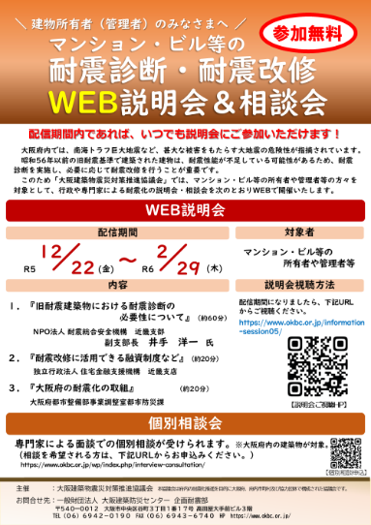
【社会的機運の醸成】
WEBを活用した講習会の開催（多数・大規模）
○ H29から対面で開催してきた講習会を、コロナ禍を機に令和２年度からWEBを活用した講習会に移行
○ テーマを耐震診断の必要性や耐震改修事例など、所有者の段階に応じた内容を企画
○ ビル等の所有者あてに開催案内を送付
取組実績
視聴回数
R2～R5：約900回
評価 A
○WEBを活用することで、
・時間や場所の制限がなく、所有者の負担軽減になっている
・市町村が普及啓発のツールとして活用できる
【耐震化WEB説明会のチラシ】
20

Slide 22
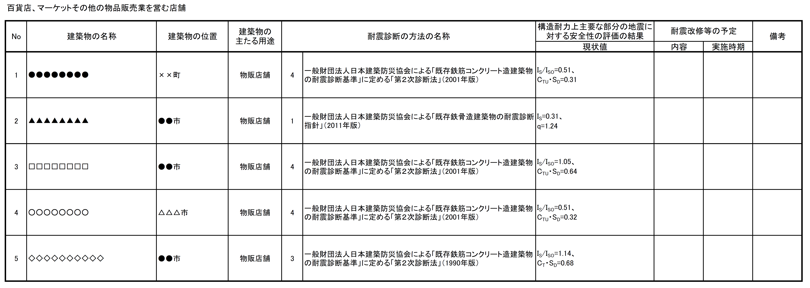
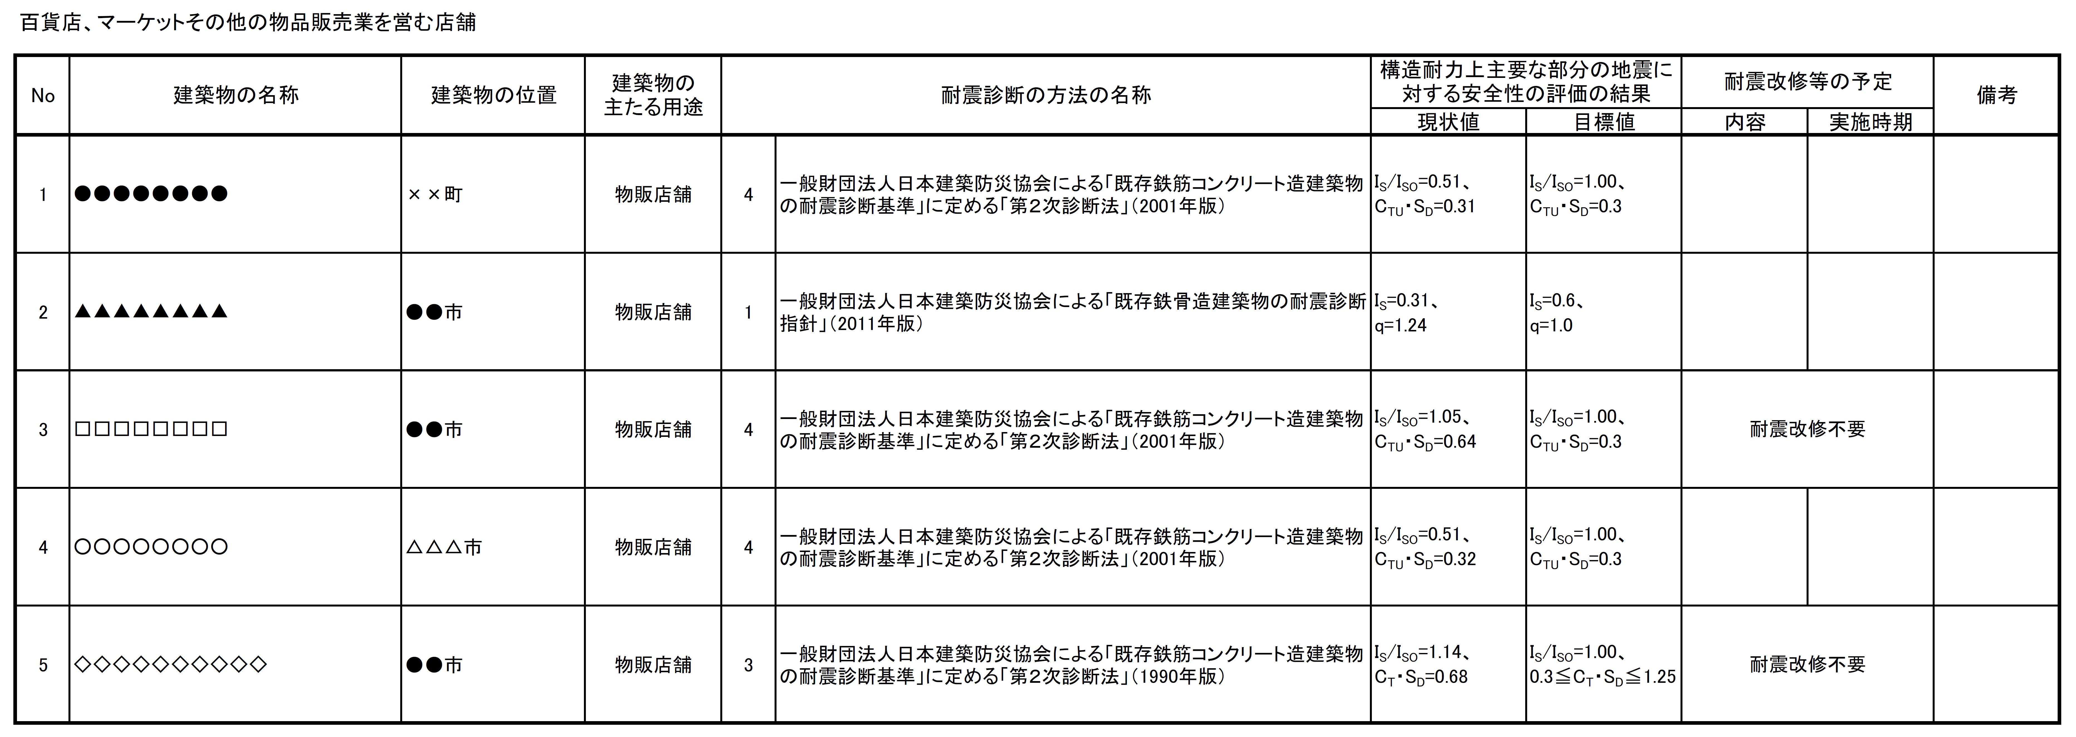
【社会的機運の醸成】
わかりやすい公表（大規模）
○公表している耐震診断の結果の内容をより分かりやすくなるよう改善
○国から示された公表する一覧表の例では一見してわかりづらいため、目標値を併記するとともに、耐震改修の
要否を記載
取組実績
令和２年より、記載内容を改善
評価 A
○現状値と目標値を容易に比較できる
○耐震改修の要否が容易に確認ができる
（改善前）
（改善後）
21

Slide 23
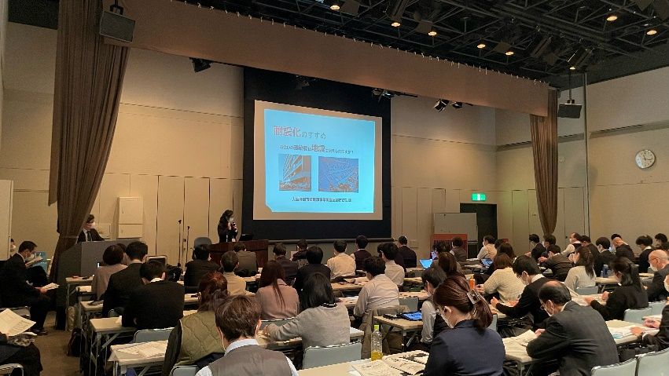
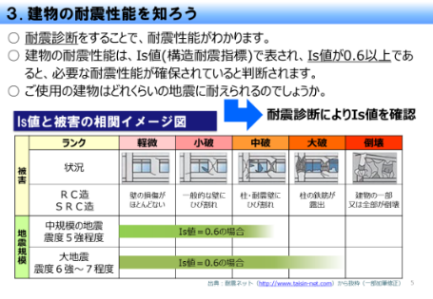
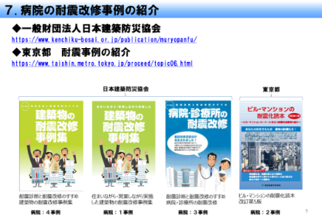
【きっかけづくり・具体化】
関係部局等との連携（大規模）
○特に耐震性が不足する建築物が多い「病院」について、重点的に働きかけを実施
○健康医療部が毎年開催する病院関係者向けの説明会にて、建物の耐震化の重要性や補助制度を紹介
取組実績
H30～R5まで病院向け説明会において
耐震化の重要性等を説明
R5 約280医療機関
評価 A
○病院関係者に直接、耐震化の重要性等を伝えている
【説明会の様子】
【説明会資料】
22

Slide 24
【負担軽減の支援】
補助制度（多数・大規模）
○大阪府は、耐震化に係る補助を行う市町村に対して補助金を交付
○補助対象等
○市町村に補助制度がない場合は、国の直接補助制度を案内
 | 補助対象（昭和56年５月31日以前に建築されたもの） |  | 補助率 | 多数 | 大規模
耐震診断 | 小中学校等 幼稚園、保育所 福祉施設 病院、診療所 | 階数２以上かつ1,000㎡以上 階数２以上かつ500㎡以上 階数２以上かつ1,000以上 階数３以上かつ1,000㎡以上 | 国 １／３ 府 １／６ 市町村 １／６ 所有者 １／３ | ○
補強設計 | 小中学校等 幼稚園、保育所 福祉施設 病院、診療所 ホテル・旅館（中小企業・防災協定） | 階数２以上かつ3,000㎡以上 階数２以上かつ1,500㎡以上 階数２以上かつ5,000以上 階数３以上かつ5,000㎡以上 階数３以上かつ5,000㎡以上 | 国 １／２ 府 １／６ 市町村 １／６ 所有者 １／６ |  | ○
耐震改修 |  |  | 国 33.3％ 府 5.75％ 市町村 5.75％ 所有者 55.2％ |  | ○
補助実績
補助実績(H26～）
耐震診断 38棟、補強設計 6棟、耐震改修 4棟
23

Slide 25
Ⅲ．広域緊急交通路沿道建築物
（ⅰ）建物

Slide 26
広域緊急交通路沿道建築物(建物)の耐震化の推移・予測
 | H30 | R1 | R2 | R3 | R4 | R5 | R6 | R7
対象棟数 | 308 | 299 | 290 | 283 | 275 | 281 | 273 | 265
耐震性不足棟数 | 228 | 214 | 204 | 197 | 187 | 189 | 179 | 169
☞R7年の進捗率
36.2%
※R5に対象棟数が増加しているのは、追加路線の耐震診断結果を公表したため
棟数
進捗率
☞ 令和5年度末時点で、耐震性が不足する棟（未報告含む）は、公表時から３９棟減少（▲17.1%）しています。
☞令和7年時点の進捗率※は、約36.2%を見込んでいます。
※進捗率：耐震診断義務付け対象建築物のうち、耐震性のある建築物の割合
25

Slide 27
広域緊急交通路沿道建築物(建物)の
用途別・規模別の耐震性不足棟数
用途別・規模別耐震性不足棟数
（令和６年３月時点）
 | ～5,000㎡ | ～10,000㎡ | ～15,000㎡ | 15,001㎡～ | 計 | 割合
分譲マンション | 22 | 20 | 8 | 5 | 55 | 29.1%
賃貸マンション | 35 | 4 | 3 | ー | 42 | 22.2%
複合施設 | 33 | 8 | 1 | 3 | 45 | 23.8%
事務所 | 21 | 3 | ー | ー | 24 | 12.7%
店舗 | 8 | 2 | 1 | ー | 11 | 5.8%
工場等 | 5 | ー | ー | ー | 5 | 2.7%
その他(学校・集会場等) | 5 | 2 | ー | ー | 7 | 3.7%
計 | 129 | 39 | 13 | 8 | 189
☞ 分譲マンションや複合施設など合意形成が困難な用途が約53%（100棟）を占めています。
☞ 5,000㎡を超える建物は、約32%（60棟）を占めています。
26

Slide 28
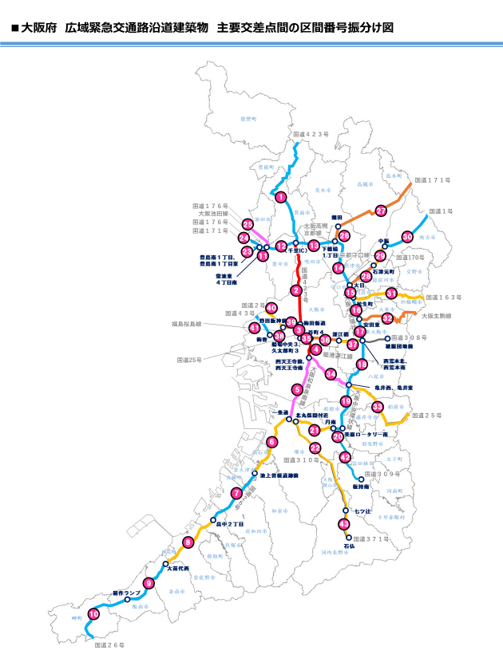
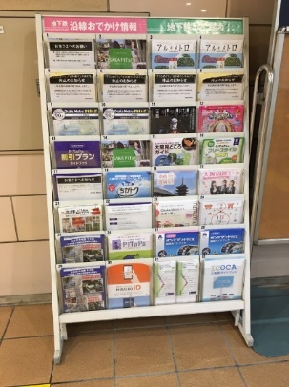
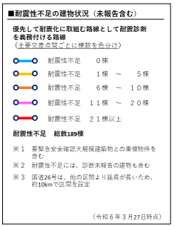
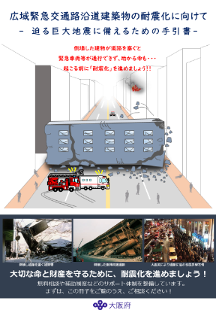
【社会的機運の醸成】
分かりやすい公表（建物）等
○広域緊急交通路沿道建築物の耐震化の取組みを周知するため、地域住民向けのパンフレットを作成
○各路線ごとに耐震性が不足する建築物の分布状況を色分けで表示し、普及啓発のツールとして活用
○イベントでパネル展示等により普及啓発
取組実績
○地域住民向けパンフレットを阪急電鉄や
OsakaMetroの協力のもと駅に配架
R2～R5 900部
○対象路線毎に耐震性不足棟数に応じた色分け
路線図を大阪府のHPで掲載、パンフレットに挟み
込み配布
【駅配架】
評価 A
○広域緊急交通路の重要性や機能確保の状況を
地域住民等に周知するためには、駅での情報発信
は有効な機会と考えている
○色分け路線図により、機能確保の状況をより分か
りやすく示すことができている
【地域住民向けパンフ】
【色分け路線図】
27

Slide 29
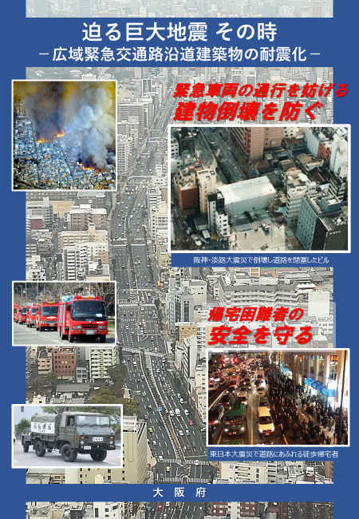
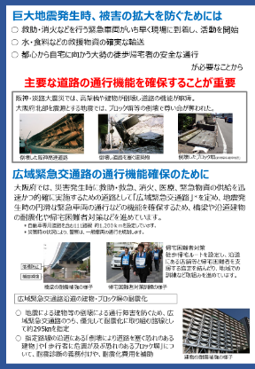
【きっかけづくり・具体化】
ダイレクトメール送付等による働きかけ（建物）
○毎年、所有者へダイレクトメールを送付
○広域緊急交通路の重要性を記載したパンフレットの他、耐震プロデューサー派遣や補助制度のチラシを送付
取組実績
○毎年、所有者へダイレクトメールを送付 R5 174件
評価 A
【所有者向けパンフ】
○毎年送付することで、
・所有者への継続的な意識喚起や耐震化の検討のきっかけに
なっている
・所有権移転など状況の変化に関する情報を把握できる
【耐プロチラシ】
【補助金チラシ】
28

Slide 30
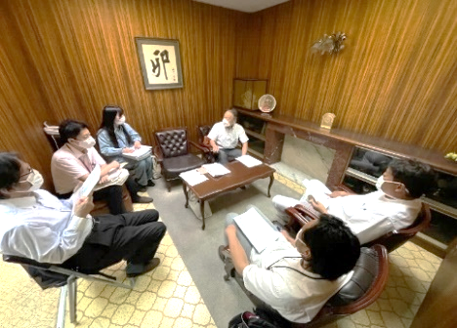
【きっかけづくり・具体化】
専門家派遣による支援（建物）
○耐震化に精通した耐震プロデューサーを派遣し、所有者の課題解決や事業計画立案のため、各種専門家（弁護士等）と連携しながら的確なアドバイスを行う
取組実績
令和2年度制度創設
フロー図
○派遣棟数 ２０棟
○派遣回数 ４９回
○耐震化済 ３棟
○Ｒ６耐震化予定 ４棟
○前向きに検討中 10棟
派遣要請
委託
出動要請
連携
大阪府
事務局
耐震プロデューサー
弁護士
報告
報告
派遣依頼
構造建築士
働きかけ
所有者
相談
FP
アドバイス
評価 Ｂ
アドバイス等の内容
☞耐震補強や建替えのイメージ案の提供
☞概算工事費等の算出
☞資金計画等についての情報提供
☞区分所有者、賃借人の権利関係の法的解釈 等
○所有者の個別事情を踏まえたアドバイスにより、
具体的な耐震化のイメージができ、改修のきっかけに
つながっている
○専門家の派遣後、７棟が耐震化につながっており、
有効な取り組みと考えている
○特に耐震性不足の多い分譲マンションの耐震化を促進するため、
マンション管理士など専門家の拡充を図る必要がある
市
耐震プロデューサー
所有者
【派遣時の様子】
事務局
大阪府
29

Slide 31
【負担軽減の支援】
補助制度（建物）
○沿道建築物の耐震改修等を行う場合、大阪府が直接、所有者等に対して補助金を交付
○補助制度
 | 補助率
耐震診断 （令和4年度まで） | 国 １／２ 府 １／２ 所有者 上限超過分
補強設計 | ▽5,000㎡以下 国 １／４ 、 府 １／６ 、 所有者 ７／12 | ▽5,000㎡超 国 １／８ 、 府 １／12 、 所有者 19／24
 | ▽分譲マンション 国 １／４ 、 府 １／６ 、 所有者 ７／12
耐震改修 | ▽5,000㎡以下 国 １／５ 、 府 １／６ 、 所有者 19／30 | ▽5,000㎡超 国 １／10 、 府 １／12 、 所有者 49／60
 | ▽分譲マンション 国 １／５ 、 府 １／６ 、 所有者 19／30
取組実績
補助実績(H25～）
耐震診断 207棟、補強設計 15棟、耐震改修等 41棟（うち除却28棟）
30

Slide 32
Ⅲ．広域緊急交通路沿道建築物
（ⅱ）コンクリートブロック塀等

Slide 33
広域緊急交通路沿道建築物(ブロック塀)の耐震化の状況
令和６年３月末時点
義務付け対象
 |  | 耐震診断
義務付け対象 |  | 耐震診断 |  | 除却新設等
耐震診断義務付け対象CB塀等 | 120 | 診断済 | 114 | 除却新設 | 76
 |  |  |  | 現存 | 37 | 耐震性なし
 |  |  |  |  | 1 | 耐震性あり
 |  | 未診断 | 6 | 除却新設 | 5
 |  |  |  | 未報告 | 1 | 命令
引き続き、38件に
耐震化を働きかけます
☞ 令和2年3月25日 耐震診断義務付け
☞ 令和4年9月30日 報告期限
☞ 令和6年3月、耐震診断結果を公表
令和6年3月27日 大阪府、大阪市、堺市、豊中市、吹田市、高槻市、茨木市、門真市、八尾市、東大阪市
令和6年3月29日 池田市
☞ 120件のうち81件（67.5%）は除却等を行っています。
32

Slide 34
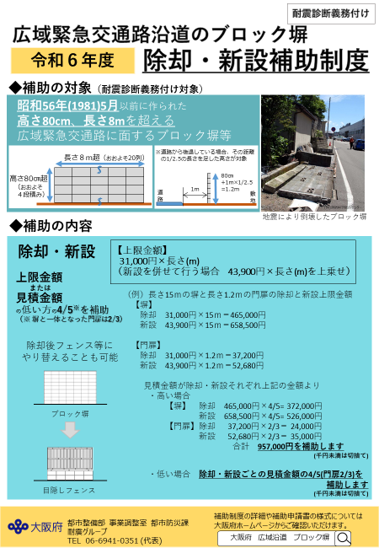
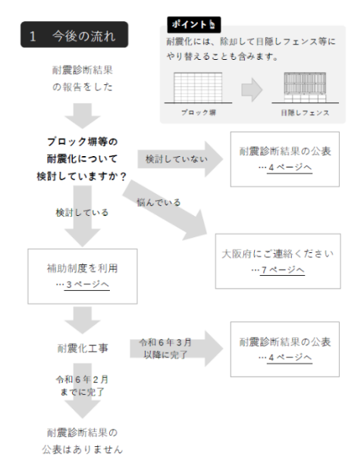
【きっかけづくり・具体化、負担軽減の支援】
ダイレクトメール送付等による働きかけ（ブロック塀）
○広域緊急交通路沿道のブロック塀の所有者にダイレクトメール送付や個別訪問を実施
○補助制度に加え、補助申請の手続きの流れのチラシを送付
○令和４年度、令和５年度は耐震診断の結果の公表に向けて働きかけを強化
取組実績
R2～毎年度、所有者へ
ダイレクトメールを送付
R5 37件
評価 A
【送付資料例】
○所有者の中には高齢者が多く含まれていたため、個別訪問により、診断結果の公表や補助申請の手続き
の流れなどをより丁寧に説明したことで、多くの耐震化につながっている
33

Slide 35
【負担軽減の支援】
補助制度（ブロック塀）
○沿道ブロック塀の耐震診断等を行う場合、大阪府が直接、所有者等に対して補助金を交付
○補助制度
○耐震診断義務付け対象外のブロック塀も補助対象（ただし昭和56年以前に造られたものに限る）
 | 補助限度額 |  | 補助率
 | 10ｍ未満 | 10ｍ以上 | 義務付け対象 | 義務付け対象外
耐震診断 （令和５年度まで） | 5,100円／ｍ | 48,960円 ＋204円／ｍ | 国 １／２ 府 １／２ 所有者 上限超過分 | 国 １／３ 府 １／３ 所有者 １／３
除却 | 31,000円／ｍ |  | 国 ２／５ 府 ２／５ 所有者 １／５ | 国 １／３ 府 １／３ 所有者 １／３
新設、耐震改修 | 43,900円／ｍ
取組実績
補助実績(R2～）
義務付け対象 耐震診断 112件、除却等69件
義務付け対象外 除却等3件
34

